Slide 1


UBND XÃ VĨNH HẢI
TRƯỜNG TIỂU HỌC VĨNH PHONG – TIỀN PHONG
CHÀO MỪNG QUÝ THẦY CÔ
VỀ DỰ GIỜ THĂM LỚP
Môn: Toán - Lớp 2B
BÀI 9: BÀI TOÁN VỀ THÊM BỚT MỘT SỐ ĐƠN VỊ
Giáo viên: Nguyễn Thị Thanh Tình

Slide 2




Slide 3


Nguyễn Lê Mỹ Ngân thCBQ

Slide 4
7 + 7 = ?
Câu 1:
Câu 1:
14

Slide 5
9 + 4 = ?
Câu 2:
Câu 1:
13

Slide 6
4 + 8 = ?
Câu 3:
Câu 1:
12

Slide 7

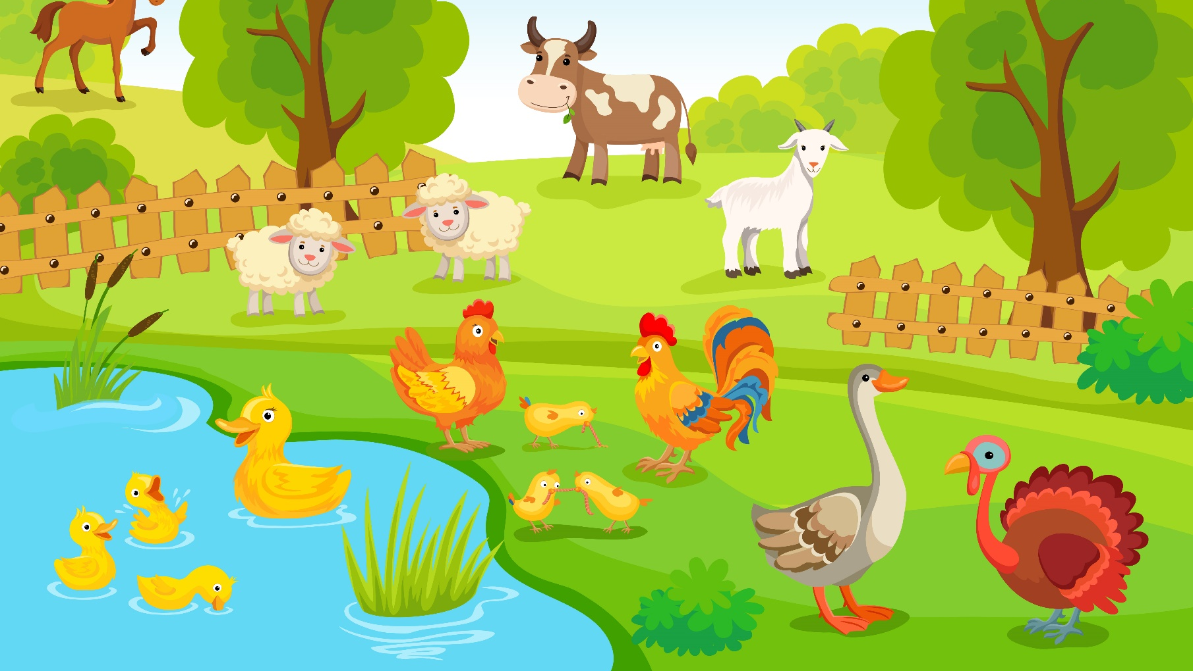



Slide 8


- Nhận biết được bài toán về thêm một số đơn vị. Biết giải và trình bày bài giải bài toán về thêm (có một bước tính)
- Vận dụng giải được các bài toán về thêm một số đơn vị (liên quan đến ý nghĩa thực tiễn của phép tính).

Slide 9


Slide 10

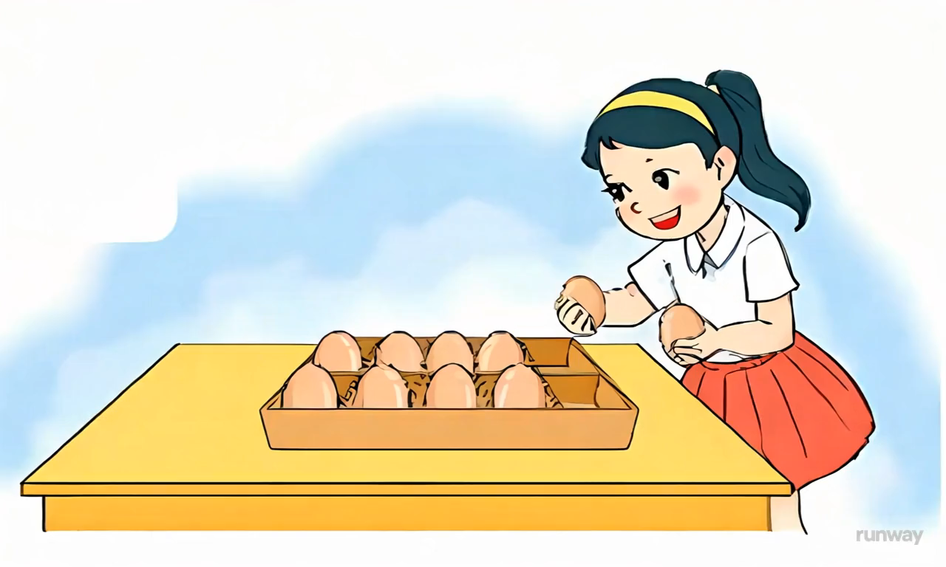
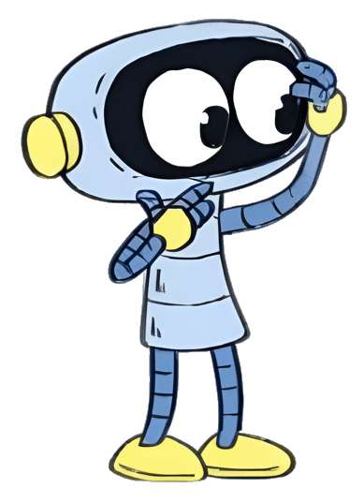



Slide 11


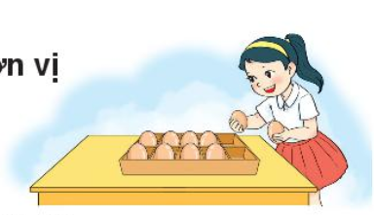
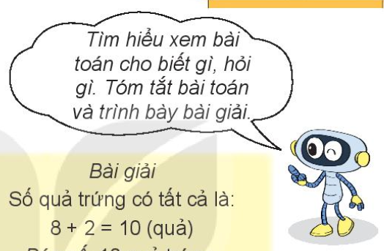
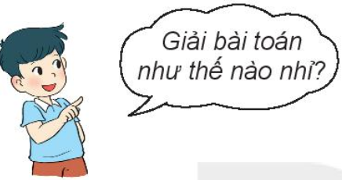
Giải bài toán về thêm một số đơn vị
Bài toán: Trên khay có 8 quả trứng, Mai cho thêm 2 quả trứng. Hỏi có tất cả bao nhiêu quả trứng?
Tóm tắt:
Có : 8 quả trứng
Thêm : 2 quả trứng
Có tất cả: … quả trứng?
Bài giải
Số quả trứng có tất cả là:
8 + 2 = 10 (quả)
Đáp số: 10 quả trứng.

Slide 12
Bài toán: Trên khay có 8 quả trứng, Mai cho thêm 2 quả trứng. Hỏi có tất cả bao nhiêu quả trứng?
Khi viết bài giải của bài toán có lời văn, bạn cần chú ý điều gì?
Câu lời giải.
Phép tính giải.
Đáp số

Slide 13


Slide 14


1
Lọ hoa có 9 bông hoa, Việt cắm thêm 6 bông hoa. Hỏi lọ hoa có tất cả bao nhiêu bông hoa?

Slide 15

1
Lọ hoa có 9 bông hoa, Việt cắm thêm 6 bông hoa. Hỏi lọ hoa có tất cả bao nhiêu bông hoa?
Tóm tắt
Có : bông hoa
Thêm : bông hoa
Có tất cả: … bông hoa?
9
?
6
?
Bài giải:
Số bông hoa có tất cả là:
(bông)
Đáp số: bông hoa.
9
15
?
?
6
?
+ =
15
?

Slide 16

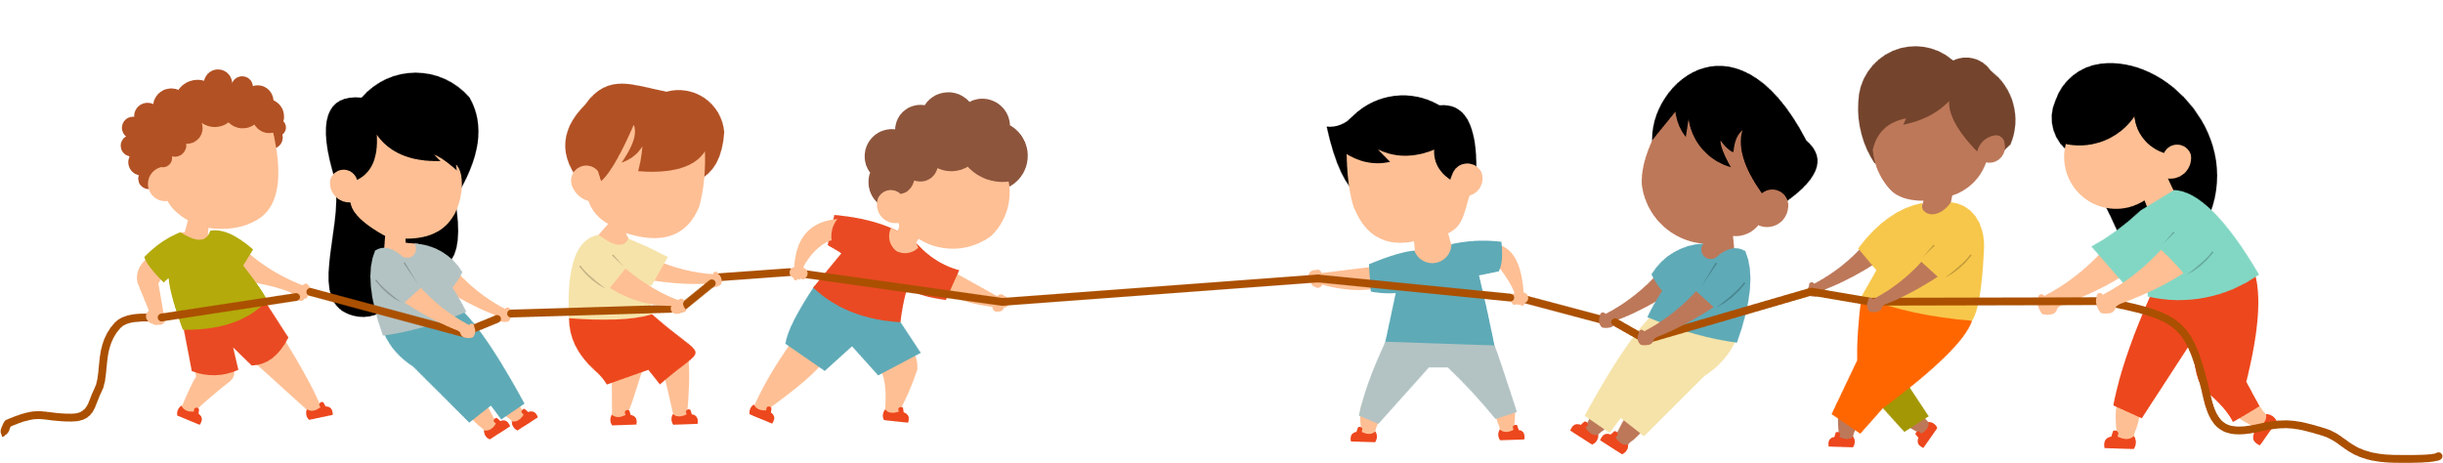


2
Có 8 bạn đang chơi kéo co, có thêm 4 bạn chạy đến cùng chơi. Hỏi lúc đó có tất cả bao nhiêu bạn chơi kéo co?

Slide 17
2
Có 8 bạn đang chơi kéo co, có thêm 4 bạn chạy đến cùng chơi. Hỏi lúc đó có tất cả bao nhiêu bạn chơi kéo co?
Tóm tắt
Có : bạn
Thêm : bạn
Có tất cả: … bạn?
Bài giải:
Số bạn chơi kéo co có tất cả là:
(bạn)
Đáp số: bạn.
8
?
4
?
?
8
?
4
?
?
12
+
=
?
12
?

Slide 18


Slide 19
Khi trình bày bài giải bài toán có lời văn ta cần chú ý điều gì?

Slide 20


Về nhà ôn lại một số bài hôm nay đã học để nắm chắc bài hơn nhé.

Slide 21


